Slide 1

DWT域的信息隐藏

Slide 2

小波变换域的信息隐藏
二维小波分解
一级小波分解后得到的四个部分：
左上：低频近似部分
右上：水平方向细节部分
左下：垂直方向细节部分
右下：对角线方向细节部分
图像的主要能量集中在低频近似部分

Slide 3
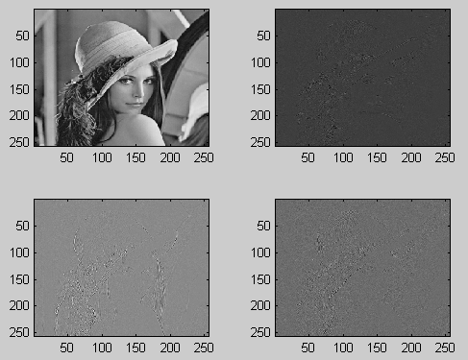
小波分解

Slide 4
变换域的隐藏算法
修改系数方法
DCT域
信息隐藏
DWT域
信息隐藏
系数比较方法

Slide 5
变换域信息隐藏的两个实例
1. 修改系数方法
2. 系数比较方法

Slide 6
实例1. 修改系数方法
原理：在选出的中频系数中叠加秘密信息
x'(i,j)=x(i,j)(1+αm_{i})
x(i,j)
DCT系数
x'(i,j)
隐藏后的DCT系数
m_{i}
第 i 个秘密信息比特
α
可调参数，控制嵌入强度

Slide 7
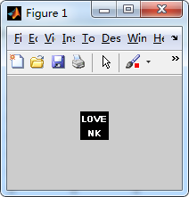
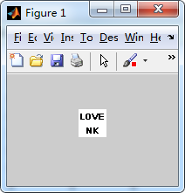
实例1 修改系数的方法（1）
%DCT域的信息隐藏
%本实验中：image为原始的载密图像
clear all; %清除工作空间的所有变量，函数，和MEX文件
close all; %close all:关闭所有的Figure窗口
image=imread(‘inankai.jpg’); %原图大小566*631
watermark=imread('watermark.bmp');
image=imresize(image,[256,256]);
%imresize改变图像的大小到256*256
watermark=imresize(~watermark,[32,32]);
image=double(image)/256;
watermark=im2double(watermark);
%把图像数据类型转换为double类型
size=256;
width=8;
blocks=size/width;
new_image=zeros(size);

Slide 8
实例1 修改系数的方法（2）
%嵌入水印:逐块进行扫描
for i=1:blocks
for j=1:blocks
x=(i-1)* width+1; %当前块：第一个像素横坐标
y=(j-1)* width+1; %当前块：第一个像素纵坐标
curr_block=image(x:x+width-1, y:y+width-1); %提取当前像素块
curr_block=dct2(curr_block); %进行二维离散余弦变换
if watermark(i,j)==0 %秘密消息表示为 1 和-1
a=-1;
else
a=1;
end
curr_block(1,1)=curr_block(1,1)*(1+a*0.01); %每块嵌入一位比特信息
curr_block=idct2(curr_block); %进行二维离散余弦逆变换
new_image(x:x+width-1,y:y+width-1)=curr_block; %将处理的像素块赋给结果图
end
end

Slide 9
实例1 修改系数的方法（3）
%提取水印:逐块进行
for i=1:blocks
for j=1:blocks
x=(i-1)* width+1; %当前块：第一个像素横坐标
y=(j-1)* width+1; %当前块：第一个像素纵坐标
if new_image(x,y) > image(x,y)
extract(i,j)=1;
else
extract(i,j)=0;
end
end
end

Slide 10
实例1 修改系数的方法（4）
%显示原始载密图像和水印图象
figure;
subplot(221);imshow(image);title('原始图像');
subplot(222);imshow(watermark);title('水印图像');
subplot(223);imshow(new_image,[]); title('嵌入水印');
subplot(224);imshow(extract,[]);title('提取水印');

Slide 11
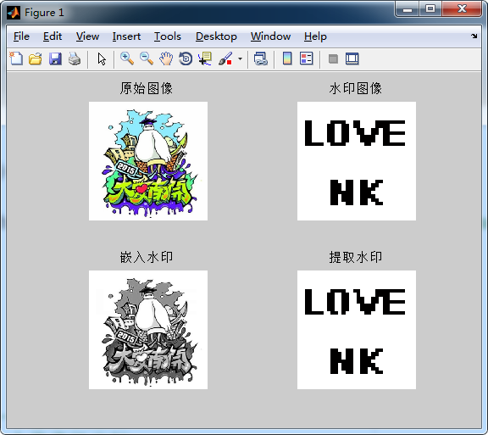
实例1 修改系数的方法（5）

Slide 12
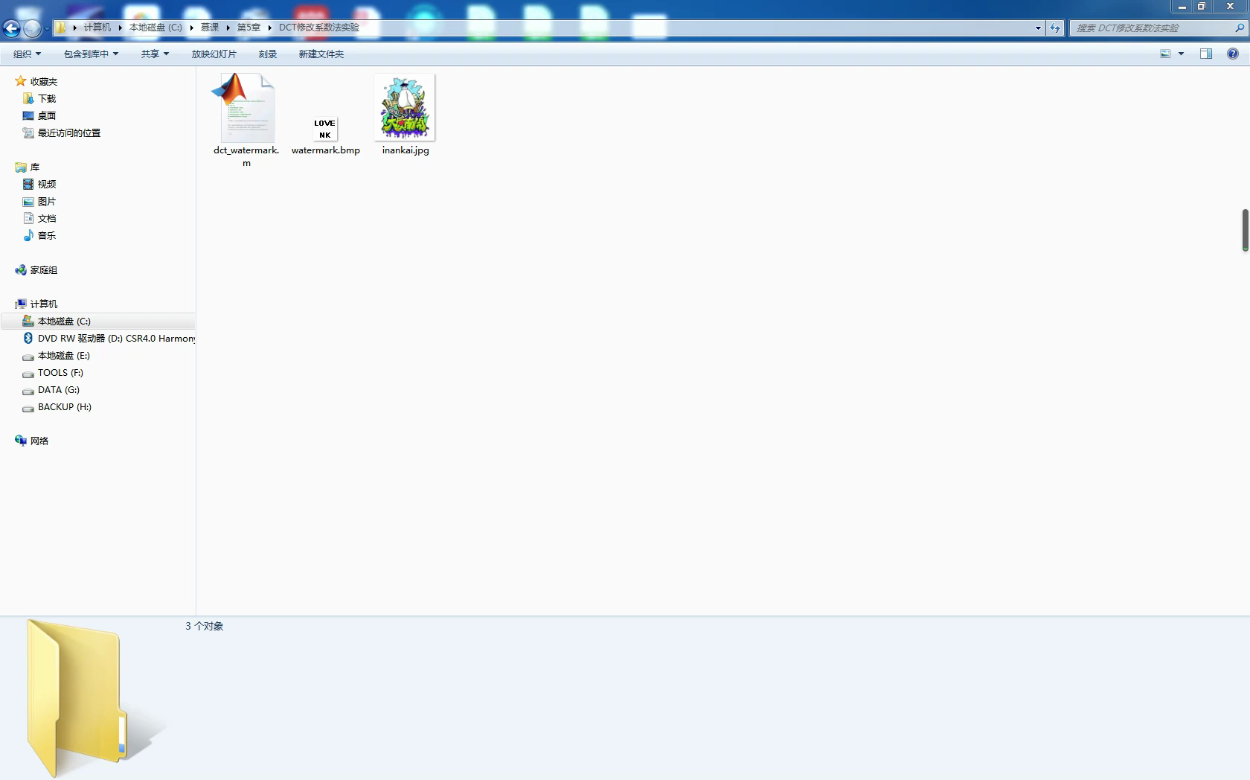
实例1 修改系数的方法（6）

Slide 13
实例2. 系数比较方法
某算法策略为：选择三个位置(u₁,v₁)，(u₂,v₂)，(u₃,v₃)
嵌入1：令B_{i} (u₁,v₁)> B_{i} (u₂,v₂) +D， B_{i} (u₃,v₃)> B_{i} (u₂,v₂) +D
嵌入0 ：令B_{i} (u₁,v₁)< B_{i} (u₂,v₂) –D， B_{i} (u₃,v₃)< B_{i} (u₂,v₂) -D
I
III
II
II
I
III
嵌入1
嵌入0

Slide 14
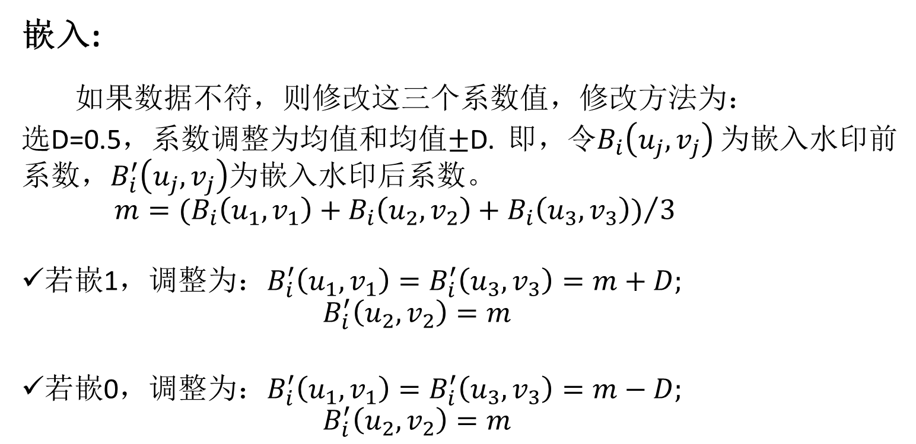
实例2 系数比较的方法（1）
嵌入:
如果数据不符，则修改这三个系数值，修改方法为：
选D=0.5，系数调整为均值和均值$±$D. 即，令$B_{i}\left(u_{j},v_{j}\right)$ 为嵌入水印前系数，$B_{i}^{′}\left(u_{j},v_{j}\right)$为嵌入水印后系数。
$$m={(B_{i}\left(u_{1},v_{1}\right)+B_{i}\left(u_{2},v_{2}\right)+B_{i}\left(u_{3},v_{3}\right))}/3$$
若嵌1，调整为$：B_{i}^{′}\left(u_{1},v_{1}\right)=B_{i}^{′}\left(u_{3},v_{3}\right)=m+D;$
$$B_{i}^{′}\left(u_{2},v_{2}\right)=m$$
若嵌0，调整为：$B_{i}^{′}\left(u_{1},v_{1}\right)=B_{i}^{′}\left(u_{3},v_{3}\right)=m−D;$
$$B_{i}^{′}\left(u_{2},v_{2}\right)=m$$

Slide 15
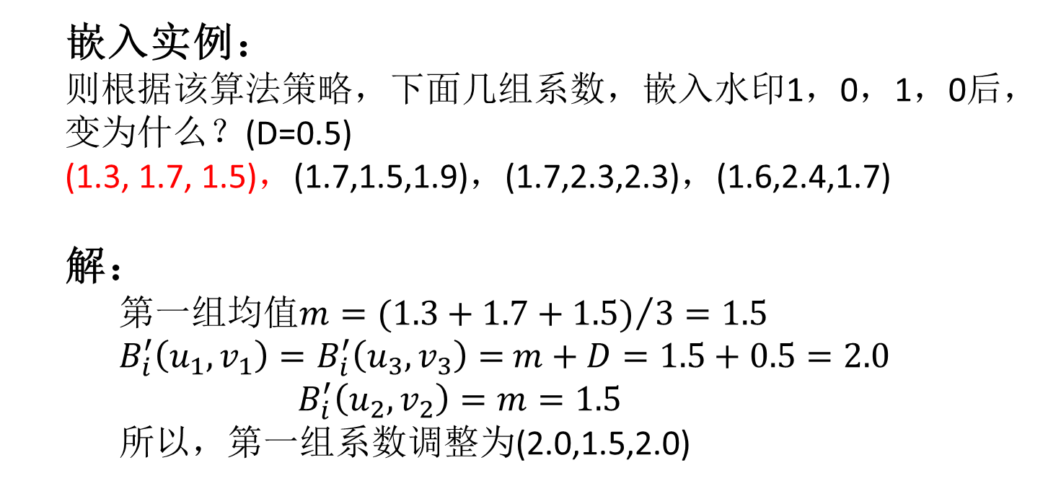
实例2 系数比较的方法（2）
嵌入实例：
则根据该算法策略，下面几组系数，嵌入水印1，0，1，0后，变为什么？(D=0.5)
(1.3, 1.7, 1.5)，(1.7,1.5,1.9)，(1.7,2.3,2.3)，(1.6,2.4,1.7)
解：
第一组均值$m={(1.3+1.7+1.5)}/3=1.5$
$B_{i}^{′}\left(u_{1},v_{1}\right)=B_{i}^{′}\left(u_{3},v_{3}\right)=$ $m+D=1.5+0.5=2.0$
$$B_{i}^{′}\left(u_{2},v_{2}\right)=m=1.5$$
所以，第一组系数调整为(2.0,1.5,2.0)

Slide 16
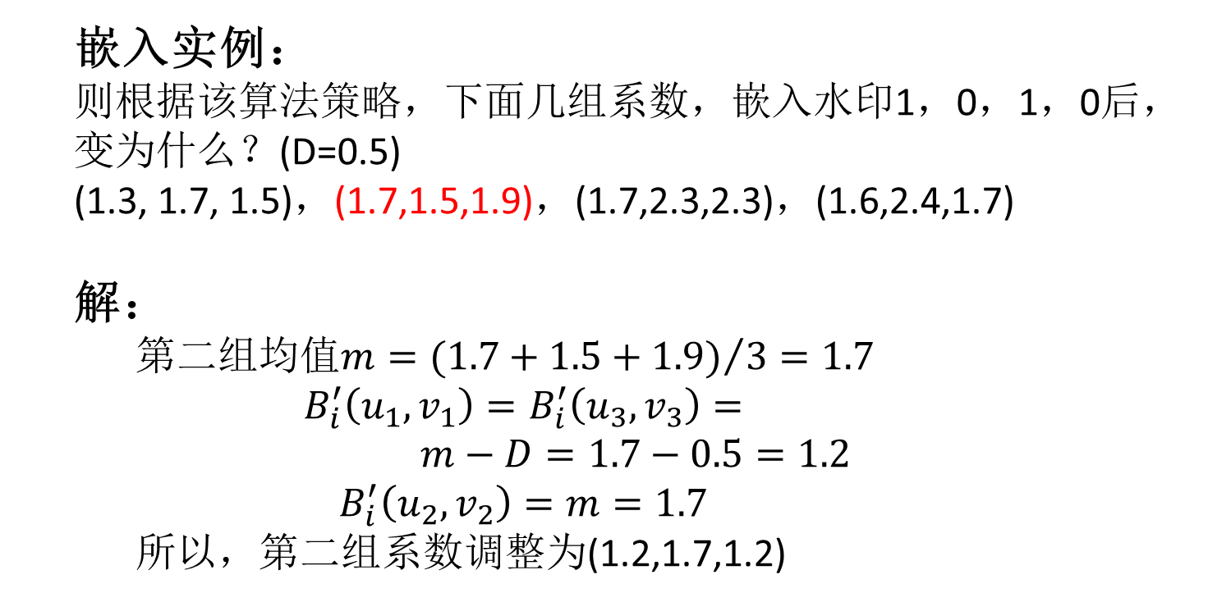
实例2 系数比较的方法（3）
嵌入实例：
则根据该算法策略，下面几组系数，嵌入水印1，0，1，0后，变为什么？(D=0.5)
(1.3, 1.7, 1.5)，(1.7,1.5,1.9)，(1.7,2.3,2.3)，(1.6,2.4,1.7)
解：
第二组均值$m={(1.7+1.5+1.9)}/3=1.7$
$$B_{i}^{′}\left(u_{1},v_{1}\right)=B_{i}^{′}\left(u_{3},v_{3}\right)=$$
$m−D=1.7−0.5=1.2$
$$B_{i}^{′}\left(u_{2},v_{2}\right)=m=1.7$$
所以，第二组系数调整为(1.2,1.7,1.2)

Slide 17
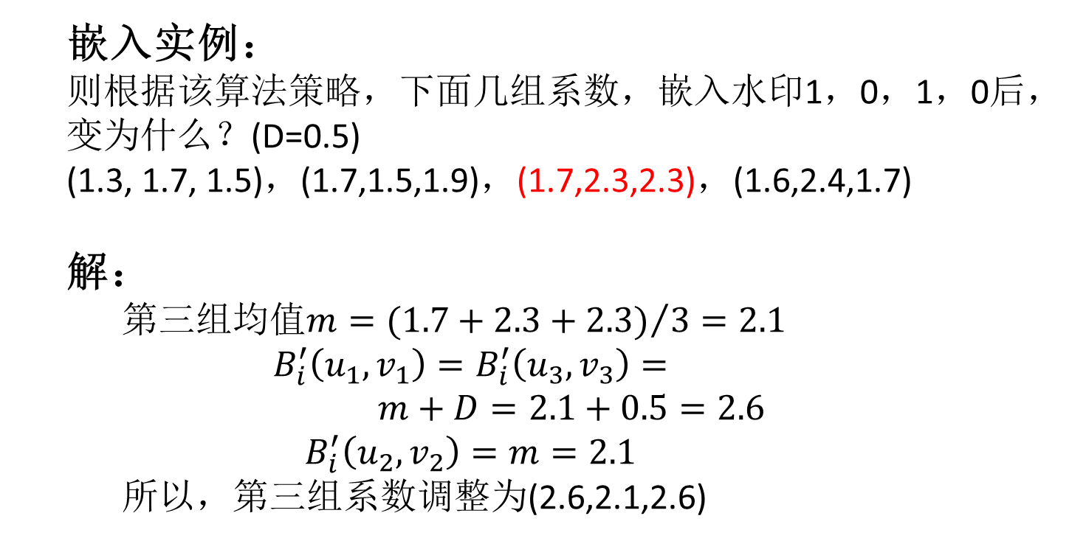
实例2 系数比较的方法（4）
嵌入实例：
则根据该算法策略，下面几组系数，嵌入水印1，0，1，0后，变为什么？(D=0.5)
(1.3, 1.7, 1.5)，(1.7,1.5,1.9)，(1.7,2.3,2.3)，(1.6,2.4,1.7)
解：
第三组均值$m={(1.7+2.3+2.3)}/3=2.1$
$$B_{i}^{′}\left(u_{1},v_{1}\right)=B_{i}^{′}\left(u_{3},v_{3}\right)=$$
$m+D=2.1+0.5=2.6$
$$B_{i}^{′}\left(u_{2},v_{2}\right)=m=2.1$$
所以，第三组系数调整为(2.6,2.1,2.6)

Slide 18
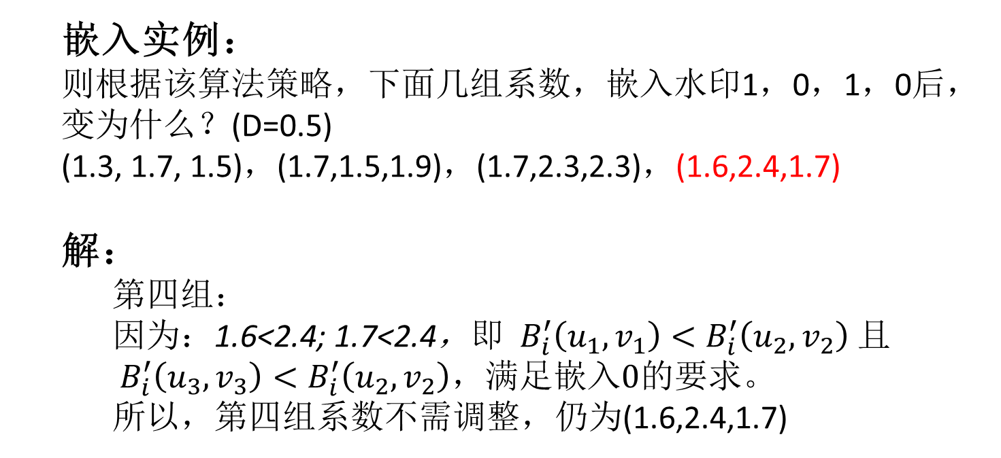
实例2 系数比较的方法（5）
嵌入实例：
则根据该算法策略，下面几组系数，嵌入水印1，0，1，0后，变为什么？(D=0.5)
(1.3, 1.7, 1.5)，(1.7,1.5,1.9)，(1.7,2.3,2.3)，(1.6,2.4,1.7)
解：
第四组：
因为：1.6<2.4; 1.7<2.4，${即 B}_{i}^{′}\left(u_{1},v_{1}\right)<B_{i}^{′}\left(u_{2},v_{2}\right) 且 B_{i}^{′}\left(u_{3},v_{3}\right)<B_{i}^{′}\left(u_{2},v_{2}\right)$，满足嵌入0的要求。
所以，第四组系数不需调整，仍为(1.6,2.4,1.7)

Slide 19
实例2 系数比较的方法（6）
提取
对图像进行DCT变换，比较每一块相应三个位置的系数，从它们之间的关系，可以判断隐藏的是信息“1”、“0”还是“无效”块，这样就可以恢复秘密信息

Slide 20
实例2 系数比较的方法（7）
提取实例：
现有一幅采用系数比较法嵌入水印的图像，已知其系数为：
(1.7,1.0,1.8), (2.7,2.2,2.7), (1.7,2.5,1.8), (1.7,1.8,1.9)
则可从中提取的信息为?
解：
由1.7>1.0, 1.8>1.0可知，这组系数嵌入的信息是1；
由2.7>2.2, 2.7>2.2可知，这组系数嵌入的信息是1；
由1.7<2.5, 1.8<2.5可知，这组系数嵌入的信息是0；
由1.7<1.8<1.9可知，这组系数无效，没有嵌入；

